Slide 1
GALAKSIJE, ZVEZDNE KOPICE IN MEGLICE
8. RAZRED

Slide 2
Kaj je galaksija?
Je ogromna skupina zvezd, ki jih drži skupaj gravitacijska sila.
V vesolju jih je na milijarde.
Opazujemo jih z daljnogledom ali teleskopom.
Galaksija v kateri je Osončje se imenuje MLEČNA CESTA ALI GALAKSIJA.

Slide 3
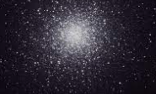
Kaj je zvezdna kopica?
Skupina zvezd, ki so na nebu videti blizu skupaj in so nastale iz medzvezdnega plinskega oblaka.
Najbolj znana kopica, ki je vidna s prostim očesom so PLEJADE.

Slide 4
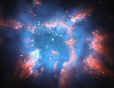
Kaj je meglica?
Je večinoma iz plinov, predvsem vodika. V meglicah lahko nastanejo zametki novih zvezd. Naša znana meglica je ORION.

